Slide 1
Пешеходная экскурсия по улице Мира

Slide 2
«самый простой и доступный способ воспитания историей и формирования исторической культуры – обучение через знакомое, легкоузнаваемое. Ближнее, окружающее в ежедневной жизни – это часть целого, и ему присущи общие закономерности и общая шкала оценок».
Академик Российской Академии образования С.О. Шмидт

Slide 3
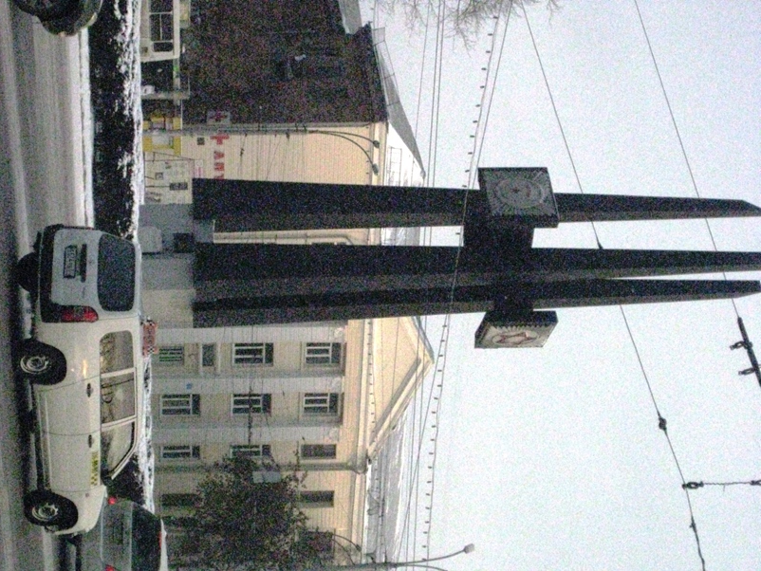
Стела «Штыки» увековечила память о воинах-сибиряках, защищавших Родину в годы Великой Отечественной войны

Slide 4
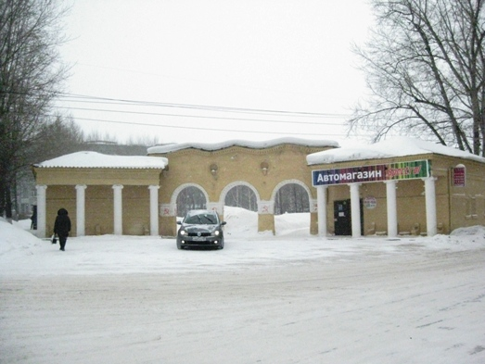
Остановочный павильон

Slide 5
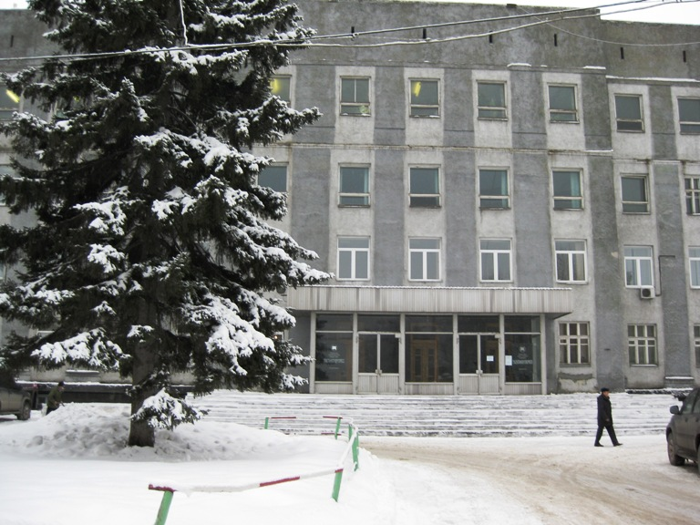
Жизнь посёлку Расточка дал завод «Тяжстанкогидропресс» имени А.И. Ефремова

Slide 6
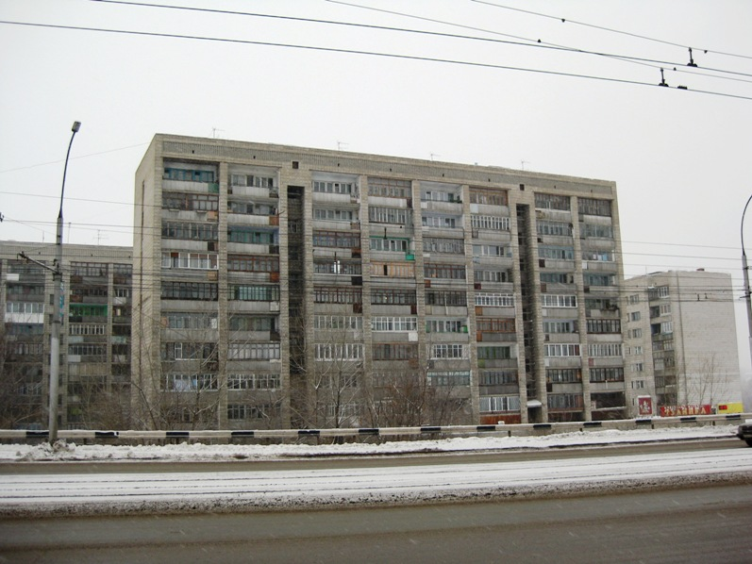
Вместо бараков и землянок в посёлке Расточка выросли высотные дома

Slide 7
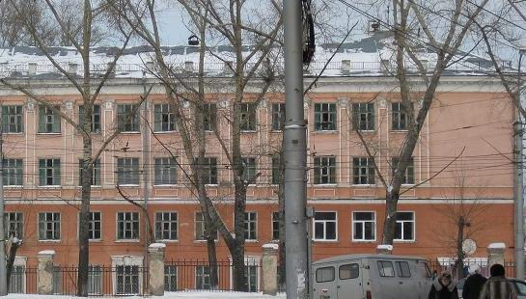
Здание МБОУ СОШ № 47 имени М.Ф. Михина

Slide 8
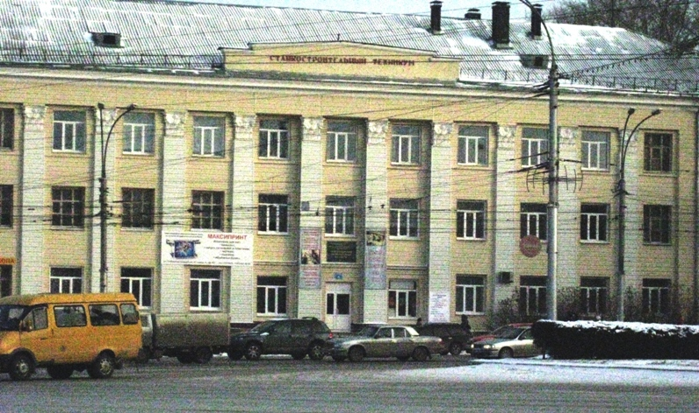
Промышленный (станкостроительный) техникум

Slide 9
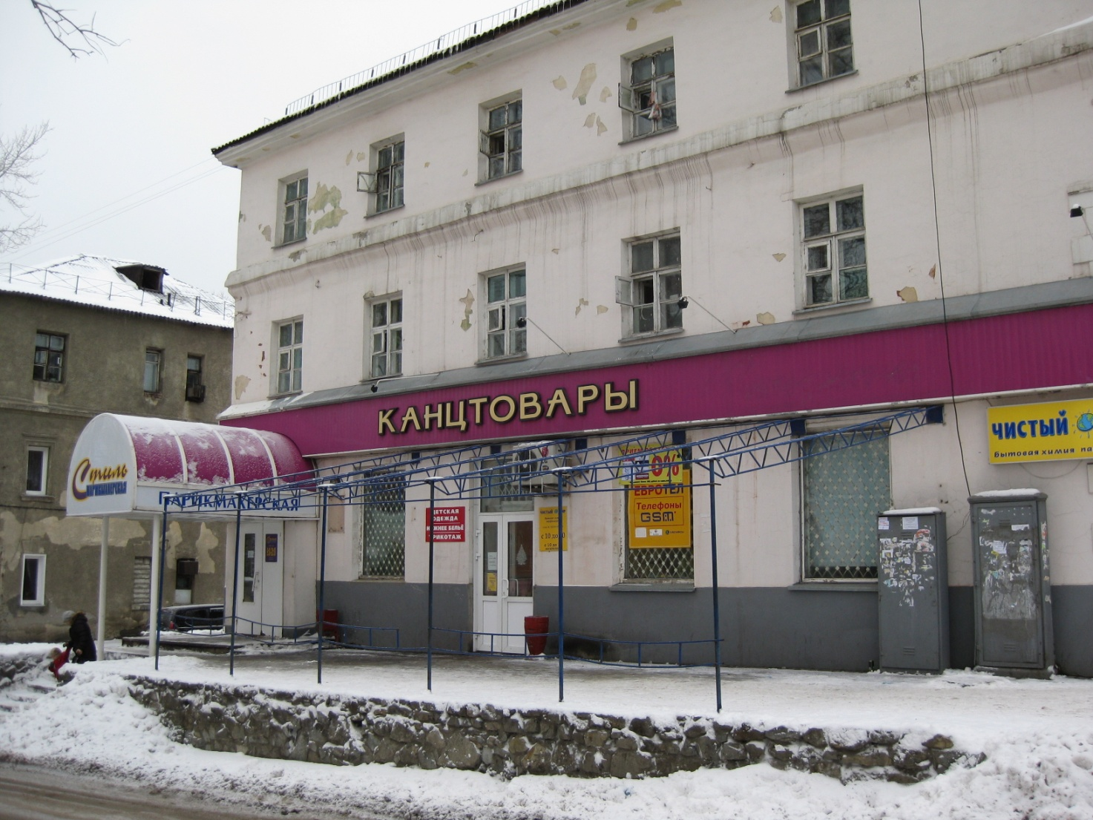
Этот магазин был первым в посёлке Расточка

Slide 10
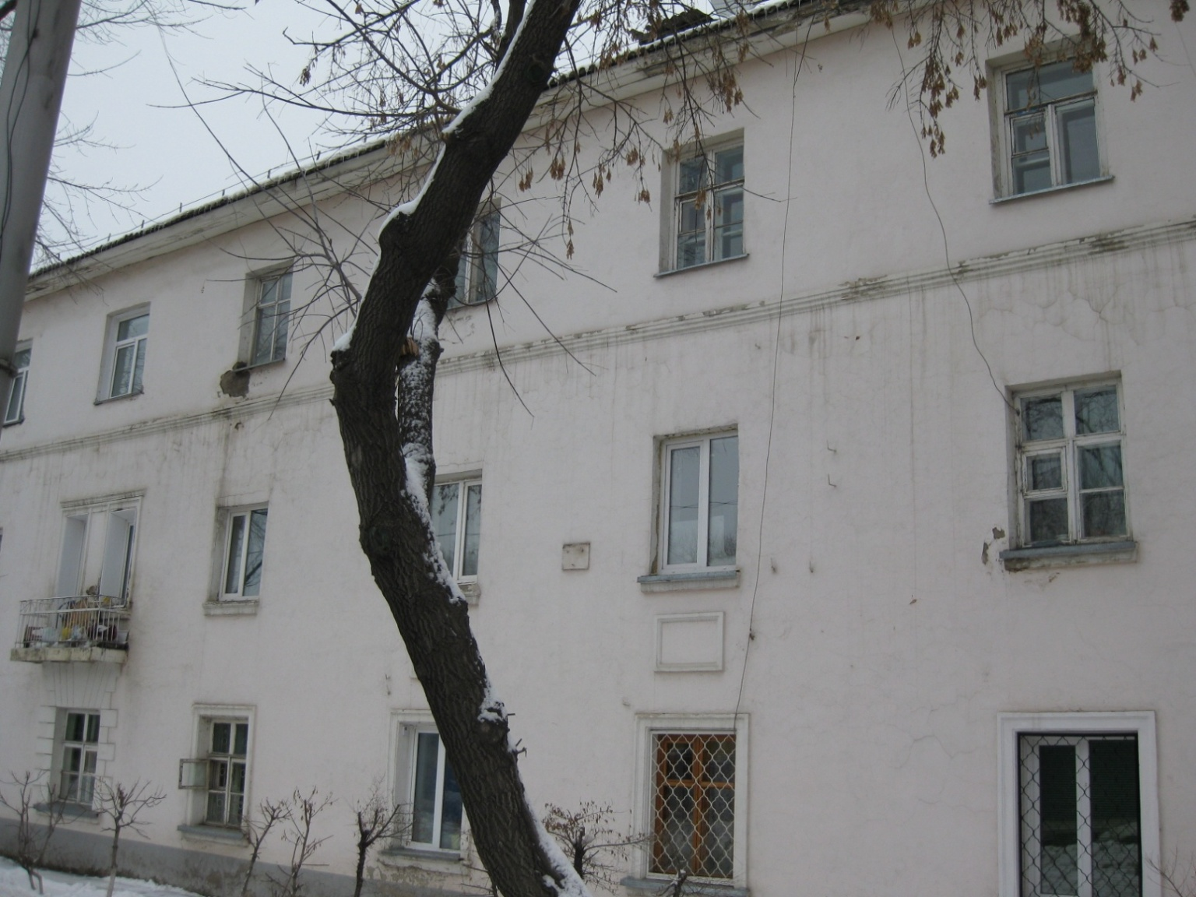
По рассказам старожилов этот дом был построен лучшим каменщиком станы С.С. Максименко.

Slide 11
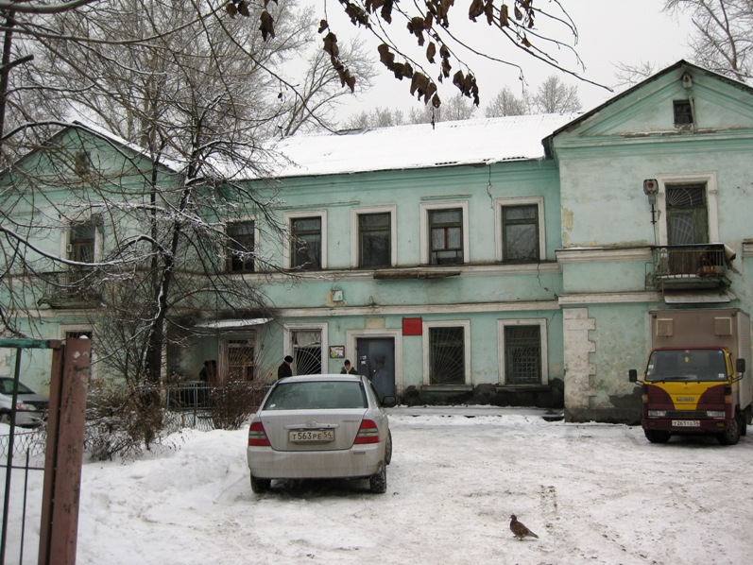
Первый детский сад в посёлке Расточка

Slide 12
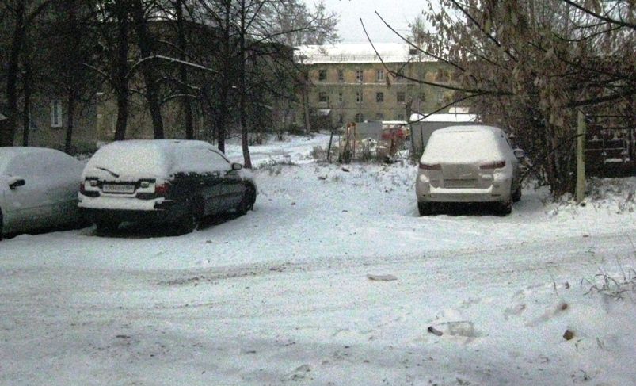
В 1943 г здесь было небольшое озеро

Slide 13
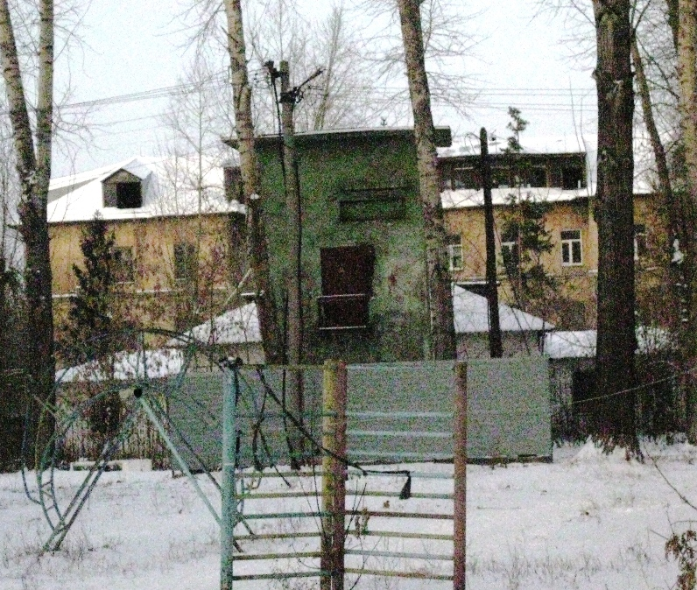
Трансформаторный киоск. На заднем плане – здание, в котором в 1940-х годах размещался родильный дом.

Slide 14
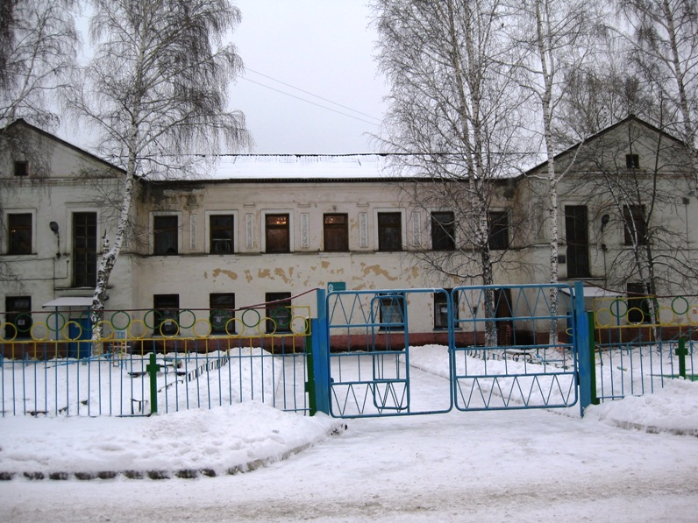
Первые в посёлке детские ясли (сад для самых маленьких детей).

Slide 15
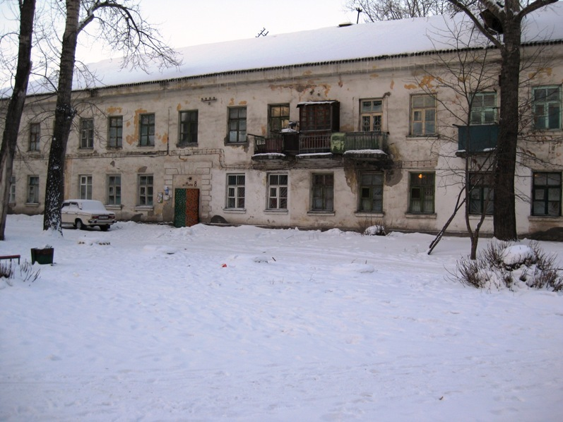
Единственное двухэтажное здание в посёлке Расточка

Slide 16
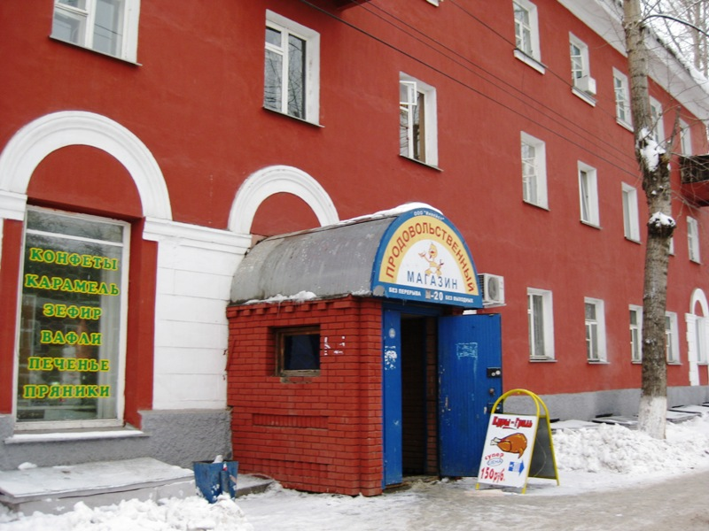
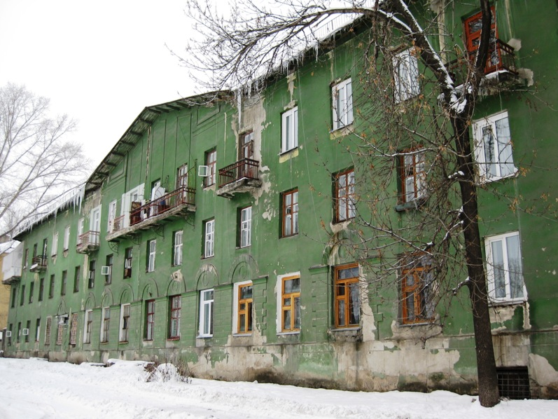
Здесь размещался овощной магазин (ул. Мира, 10)
В здании по ул. Мира 12 находилась библиотека парткома з-да «Тяжстанкогидропресс» им. А.И. Ефремова

Slide 17
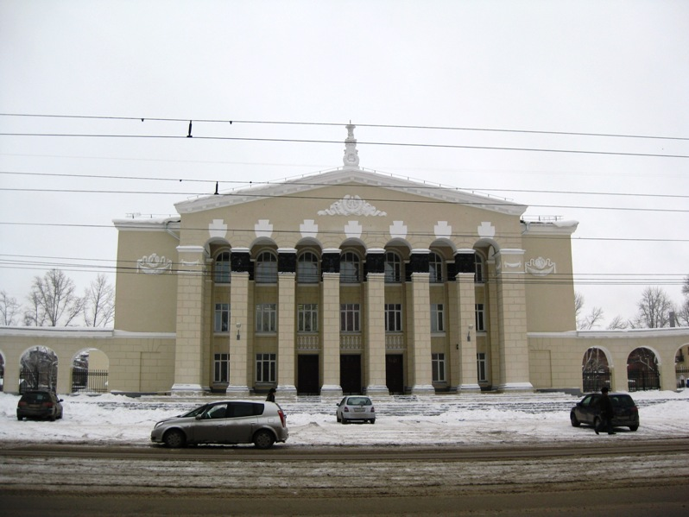
Дом детского творчества имени А.И. Ефремова

Slide 18
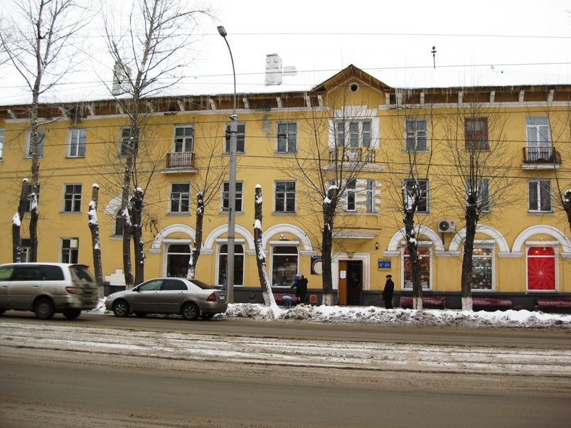
6-й и 7-й кварталы посёлка Расточка застаивались в послевоенное время. Архитектурный комплекс отстроен в стиле флорентийский реннесанс.

Slide 19
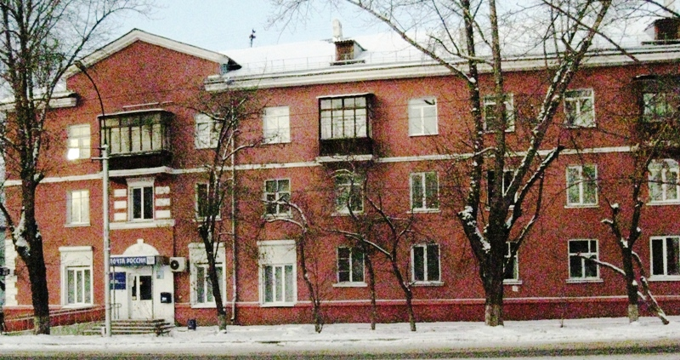
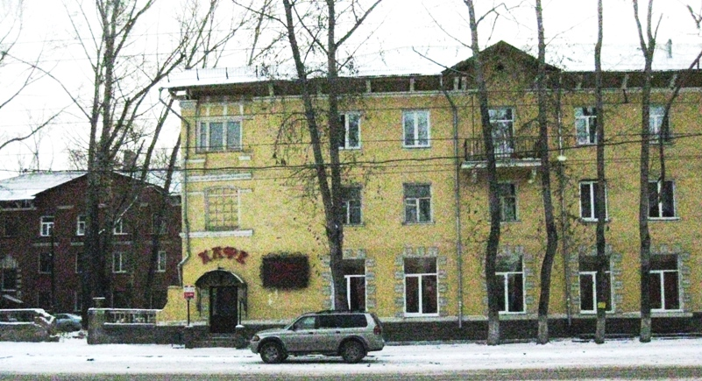
Посёлок строили так, чтобы людям удобно было здесь жить…
Здесь были почта и телеграф
кафе

Slide 20
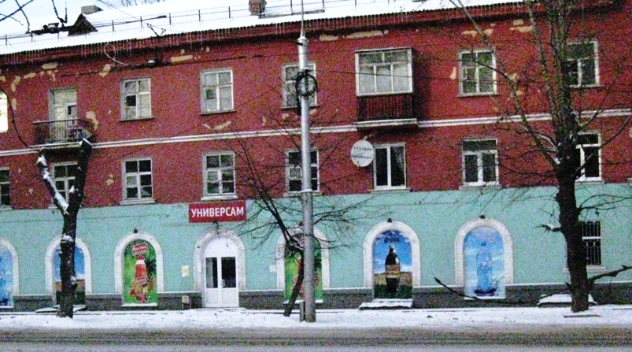
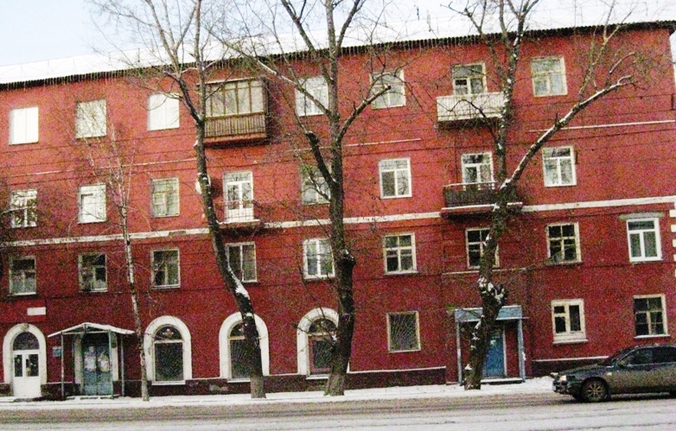
универмаг
гастроном

Slide 21
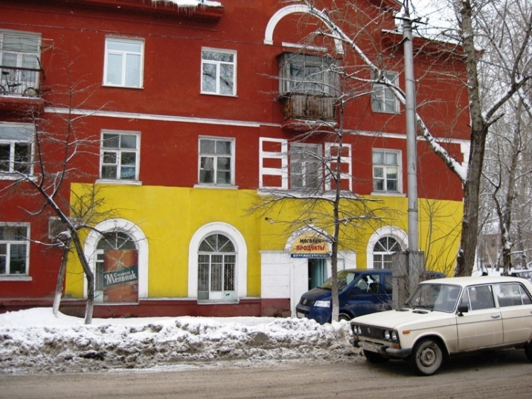
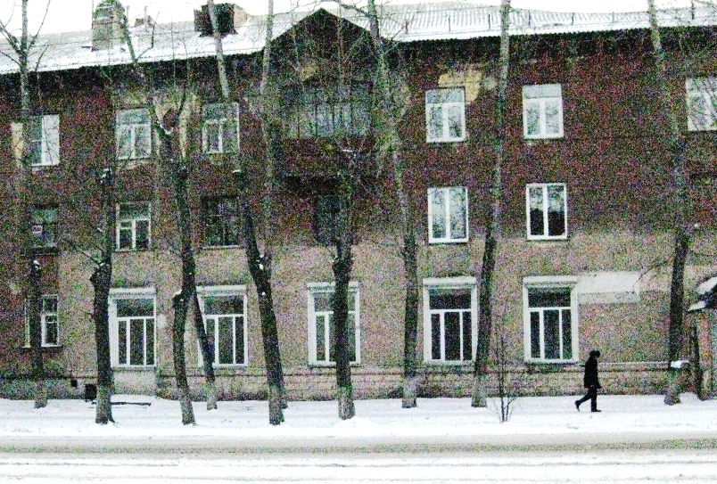
Библиотека им. Некрасова (позже в этом здании размещался детский клуб Ефремовец)
Ателье пошива женской одежды (мужское ателье находилось на улице Бурденко)

Slide 22
Посёлок был создан всего лишь за десять лет в тяжёлое для нашей страны время. И спланирован был так, чтобы людям было удобно здесь жить, ведь это была городская окраина, отделённая от остальной части города двумя водными преградами - реками Тулой и Обью.

Slide 23
СПАСИБО ЗА ВНИМАНИЕ

